Slide 1
МОСТОВЫЕ МЕТОДЫ ИЗМЕРЕНИЯ СОПРОТИВЛЕНИЯ.
СХЕМЫ ПОДКЛЮЧЕНИЯ ТПС К МОСТОВЫМ СХЕМАМ
Мостовые методы измерения сопротивления
Трехпроводная схема подключения
Четырехпроводная схема подключения

Slide 2
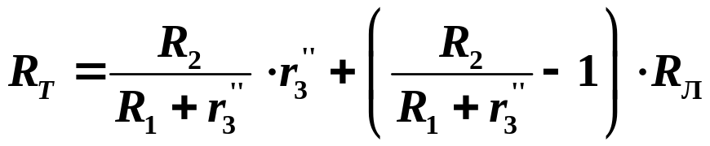

В схеме (1) подвижный контакт включен в измери-тельную диагональ АС, сопротивление которой в момент отсчета при нуле-вом токе практически не имеет значения.
Для уменьшения влия-ния температуры окружаю-щей среды на сопротивле-ние соединительных прово-дов питание моста перене-сено к ТПС.
Уравнение равновесия этой схемы имеет вид:
R₂
D
R₁
+
С
Б
G
–
r′₃
r″₃
А
R_{л}
R_{л}
В
R_{Т}
Рисунок 1 - Трехпроводная схема
подключения ТПС
, или .
(1)

Slide 3
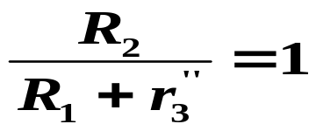
Для уменьшения влияния температуры окружаю-щей среды на сопротивление соединительных проводов питание моста перенесено к ТПС.
Уравнение равновесия этой схемы имеет вид:
или
(1)
Из уравнения (1) видно, что при
сопротивление ТПС не зависит от R_{Л}.

Slide 4
Такое положение схемы будет соответствовать лишь одной точке шкалы. В других точках изменение R_{Л} будет вносить дополнительную погрешность, но на порядок меньшую, чем при двухпроводной схеме, так как R₁ и R₂ значительно больше чем r₃’’_{max} (r₃’’_{max} ≈ R₃).
Четырехпроводные схемы включения ТПС приведены на рис. 2 и рис. 3. Для подсоединения ТПС в мостовую схему используют компенсационную схему с двумя парами соединительных проводов.

Slide 5
С
R₁
R₃
I_{Г}
Б
+
–
A
G
B
R₀
D
R₄=R₀+2R_{Л}
R_{Л}
R_{Л}
R₂=R_{Т}+2R_{Л}
R_{Т}
Рисунок 2 - Четырехпроводная компенсационная схема включения ТПС
В схеме (рис. 2) ТПС и два провода образуют плечо моста R₂ = R_{Т} + 2R_{Л}, другое плечо состоит из постоянного сопротивления R₀ и двух одинаковых проводов R₄ = R₀ + 2R_{Л}.
Уравнение равновесия этой схемы имеет вид:
. (2)

Slide 6
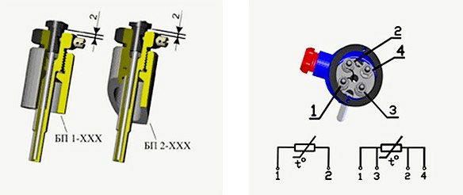
Из уравнения равновесия видно, что R_{Л} находятся с двух сторон от знака равенства. Следовательно, изменение сопротивлений соединительных проводов компенсируются.
Компенсацию влияния соединительных проводов осуществляется при четырехпроводном включении ТПС с использованием нулевого метода измерений.

Slide 7
В схеме (рис. 3) значение сопротивления R_{Т} определяется по двум последовательным уравновешиваниям моста при двух различных включениях проводов.
С
При первом уравновешивании концы проводов соединяют согласно следующей маркировке: А к а; D к f; F к b.
R₁
R₃=R₀
I_{Г}
A
F
+
a
G
B
Б
–
b
e
f
R₄= R₀
D
R_{Л}
R_{Л}
Рисунок 3 - Четырехпроводная схема включения ТПС, реализующая нулевой метод измерения
R_{Т}

Slide 8
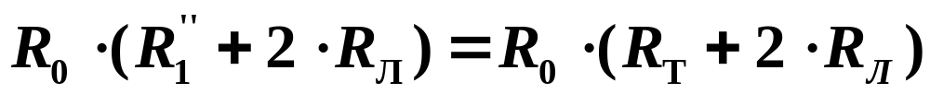
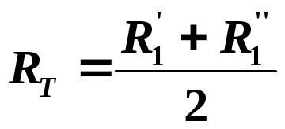
Мост уравновешивают с помощью резистора R₁, переменное сопротивление которого в положении равновесия R₁ = R₁’, т.е. уравнение равновесия будет иметь следующий вид:
. (3)
При втором уравновешивании моста концы проводов переключаются: А к f; D к a; F к е. При этом R₁ = R₁’’ и уравнение равновесия примет вид:
. (4)
Величина сопротивления R_{Т} ТПС вычисляется по результатам двух уравновешиваний схемы, как среднее арифметическое:
.

